Slide 1


自然语言处理
廉洁，lianjie@shnu.edu.cn

Slide 2

Lecture Plan
1
句法分析
2
句法分析方法
3
句法分析方法评价指标

Slide 3
句法分析
任务：
句法分析(syntactic parsing)的任务就是识别句子的句法结构(syntactic structure)。
是在句子分词之后，对分词后的句子成分之间的关系进行下一步分析，将句子成分中短语成分使用树状或依存关系的形式表示出来，不论汉语还是少数民族语言的句法分析原理基本一致，但各语言间存在特殊的语法结构。
类型：
短语结构句法分析(Phrase parsing)
完全句法分析(Full parsing)
局部句法分析(Partial parsing)
依存句法分析(Dependency parsing)

Slide 4
短语结构句法分析的阶段
第一阶段：1950年初-1990年左右
使用语法规则进行短语结构句法分析，这个阶段主要是基于语言学家提供的语法规则形成规则库后，根据规则库中的已有规则进行句法分析，规则库并不能涵盖所有语言规则，例如汉语中出现大量歧义，基于规则的句法分析速度慢，准确率较低。
第二阶段：1990年-2010年左右
将统计的方法引用句法分析中，利用大量已经将短语成分标注好的语料库作为基础，使用统计的方法将短语成分的概率进行计算，在句法分析时，采用上下文关系以及语料库得出的概率进行计算后，找到概率最大的短语标注，就是句法分析的结果，相较于基于规则的方法，该方法的准确率和分析速度都有提升。
第三阶段：2010年-至今
在基于规则和基于统计的方法基础上，将神经网络引入句法分析中，应用RNN，LSTM等网络结构，通过神经网络计算得到的模型更加符合语言规则，大大提高了句法分析的速度和准确率。

Slide 5
形式语言
乔姆斯基（Noam Chomsky），对语言的定义为：
按照一定规律构成的句子和符号串的有限或无限的集合。根据这个定义，无论哪一种语言都是句子和符号串的集合。
形式语言是用来精确地描述语言（包括人工语言和自然语言）及其结构的手段。
形式语言学也称代数语言学。
以重写规则α → β 的形式表示，其中α , β 均为字符串。意思就是，字符串α 可以被改写成β。
一个初步的字符串通过不断地运用重写规则，就可以得到另一个字符串。
通过选择不同的规则并以不同的顺序来运用这些规则就可以得到不同的新字符串。

Slide 6
形式语言
形式语法（文法）的定义：
形式语法（文法）是一个四元组G = ( N , Σ , P , S ) ，以下是每个字符的含义：
N是非终结符（non-terminal symbol）的有限集合（有时也叫变量集或句法种类集）；
Σ 是终结符号（terminal symbol）的有限集合，N ∩ Σ = Φ ，V = N ∪ Σ 称为总词汇表；
P 是一组重写规则的有限集合，P = { α → β }，其中α , β 是由V 中元素构成的串，但是α 中至少应含有一个非终结符号；
S ∈ N ，称为句子符或初始符。

Slide 7
形式语言
最左、最右规范推导：
最左推导：约定每步推导中只改写最左边的那个非终结符。
最右推导：约定每步推导中只改写最右边的那个非终结符。
示例：设G = ( { E , T , F } , { a , + , ∗ , ( , ) } , P , E ) ，
其中P : { E → E + T | T , T → T ∗F |F , F → ( E ) | a }
字符串a + a * a 的两种推导过程如下：
最左推导：E ⇒E+T⇒T+T⇒F+T⇒a+T⇒a+T*F⇒a+F*F⇒a+a*F⇒a+a*a
最右推导：E ⇒E+T⇒E+T*F⇒E+T*a⇒E+F*a⇒E+a*a⇒T+a*a⇒F+a*a⇒a+a*a

Slide 8
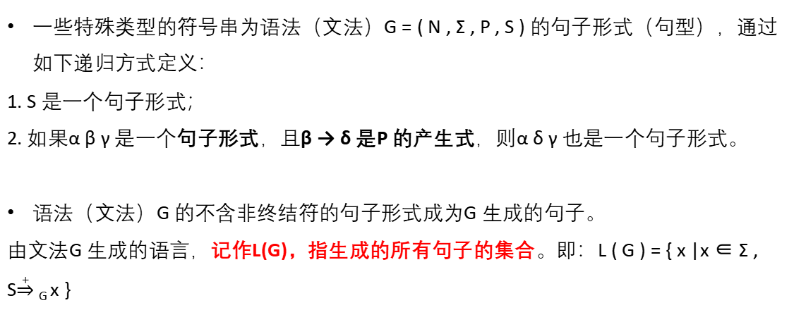
形式语言
一些特殊类型的符号串为语法（文法）G = ( N , Σ , P , S ) 的句子形式（句型），通过如下递归方式定义：
1. S 是一个句子形式；
2. 如果α β γ 是一个句子形式，且β → δ 是P 的产生式，则α δ γ 也是一个句子形式。
语法（文法）G 的不含非终结符的句子形式成为G 生成的句子。
由文法G 生成的语言，记作L(G)，指生成的所有句子的集合。即：L ( G ) = { x |x ∈ Σ , S$\underset{⇒}{+}$ _{G} x }

Slide 9
形式语法的类型
在乔姆斯基的语法理论中，语法（文法）被划分为4种类型
1. 无约束文法
定义：如果P中的规则满足如下形式：α → β 其中α ∈ ( N ∪ Σ ) ⁺ , β ∈ ( N ∪ Σ ) ∗
是字符串，则称G为无约束文法或无限制重写系统，也称0型文法。
2. 上下文有关文法
定义：如果P中的规则满足如下形式：α A β → α γ β ，其中，A ∈ N , α , β , γ ∈ ( N ∪ Σ ) ∗，且γ 至少包含一个字符，则称该文法为上下文有关文法（context-sensitive grammar,CSG），或称1型文法。
另一种定义：i f x → y , x ∈ ( N ∪ Σ ) ⁺ , y ∈ ( N ∪ Σ ) ∗ ，并且|y|>= |x|。

Slide 10
形式语法的类型
3. 上下文无关文法
定义：如果文法G的规则集P中所有规则均满足如下形式：A → α , A ∈ N , α ∈ ( N ∪ Σ ) ∗ ，则称文法G 为上下文无关文法（context-free grammar,CFG），或称2型文法。
4. 正则文法
定义：如果文法G = ( N , Σ , P , S ) 的P 中的规则满足如下形式： A→Bx或A→x，其中A , B ∈ N,x∈Σ，则称该文法为正则文法或3型文法。
在这种书写格式中，由于规则右部的非终结符号（如果有的话）出现在最左边，所以这种形式的正则文法又叫左线性正则文法。类似地，如果一正则文法所有含非终结符号的形式规则位A → x B ，则该文法称为右线性正则文法。
显然，每一个正则文法都是上下文无关文法，每一个上下文无关文法都是上下文有关文法，而每一个上下文有关文法都是无约束文法，即：
L(G0)⊇L(G1)⊇L(G2)⊇L(G3)

Slide 11
举例
上下文无关文法 CFG：
产生式：
Sent -> S V O
S -> 人 | 天
V -> 吃 | 下
O -> 雨 | 雪 | 饭 | 肉
可以看到，其中有一些搭配在语义上是不恰当的，例如“天吃肉”。
其（最左）推导过程为：
Sent -> SVO -> 天VO -> 天吃O -> 天吃肉

Slide 12
举例
上下文有关文法 CSG：
Sent -> S V O
S -> 人 | 天
人V -> 人吃
天V -> 天下
下O -> 下雨 | 下雪
吃O -> 吃饭 | 吃肉
这里对 V 的推导过程施加了约束：
虽然 V 还是能推出”吃“和”下“两个词，但是仅仅当 V 左边是”人“时，才允许它推导出”吃“；而当 V 左边是”天“时，允许它推导出”下“。
这样通过上下文的约束，就保证了主谓搭配的一致性。
以”人吃饭“为例，推导过程为：
Sent -> SVO -> 人VO -> 人吃O -> 人吃饭

Slide 13
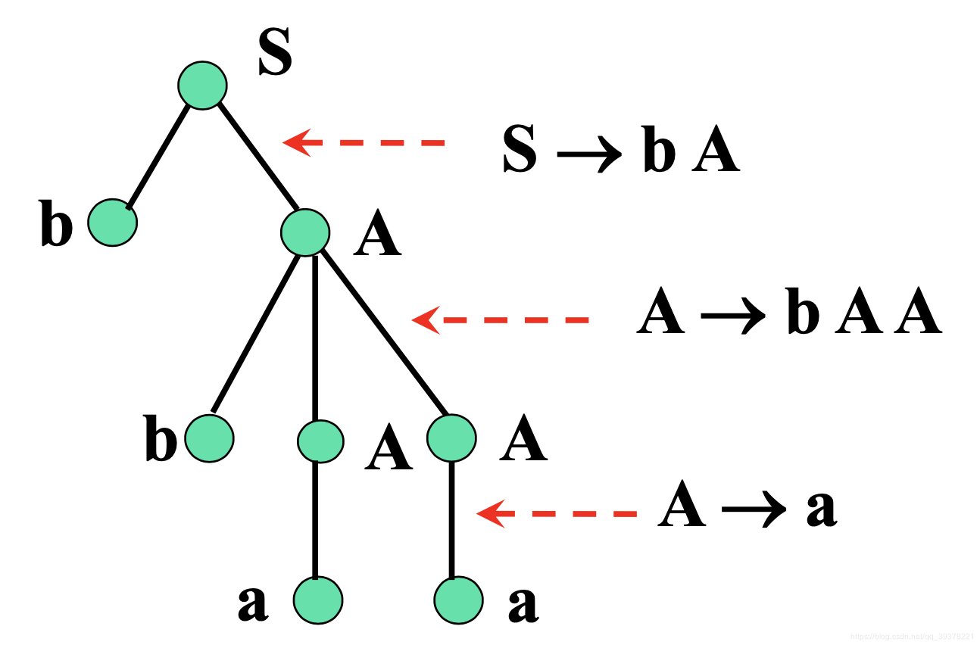
派生树表示
CFG产生的语言句子的派生树表示:
一个上下文无关文法G = ( N , Σ , P , S ) 产生句子的过程可以由派生树表示。派生树又称语法树、分析树、推导树等。具体步骤如下：
对于∀x∈N∪Σ，给一个标记作为节点，令文法的初始符号S作为树的根节点；
如果一个节点的标记为A，并且它至少有一个除它自身以外的后裔，则A ∈ N;
如果一个节点的标记为A，它的k(k>0)个直接后裔节点按从左到右的词序依次标记为
A₁,A₂,...,A_{k}，则A→A₁A₂...A_{k}一定是P中的一个产生式。
示例：
G=({S,A},{a,b},P,S), P:{S→bA,A→bAA,A→a}，
则G所产生的句子可以由下面的生成树表示：
S⇒bA⇒bbAA⇒bbaA⇒bbaa

Slide 14
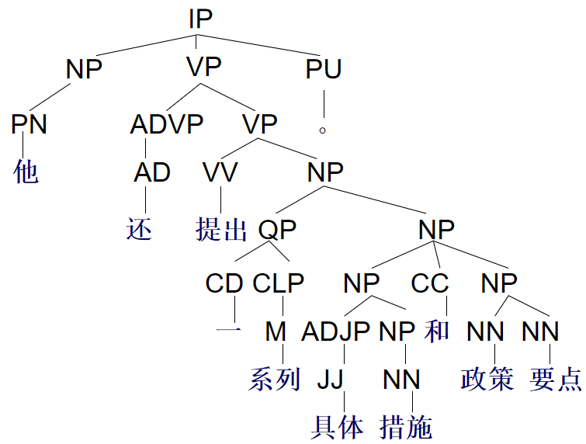
短语结构句法分析
[他还提出一系列具体措施的政策要点。]
树状表示：

Slide 15
短语结构句法分析
目标：实现高正确率、高鲁棒性、高速度的自动句法分析过程。
困难：自然语言中存在大量的复杂的结构歧义(structural ambiguity)。
结构歧义
例如： I saw a boy in the park.
[I saw a boy] in the park.
I saw a [boy in the park].
I saw a boy in the park with a telescope.
I saw a boy swimming on the bridge.
把重要的书籍和手稿带走了。

Slide 16
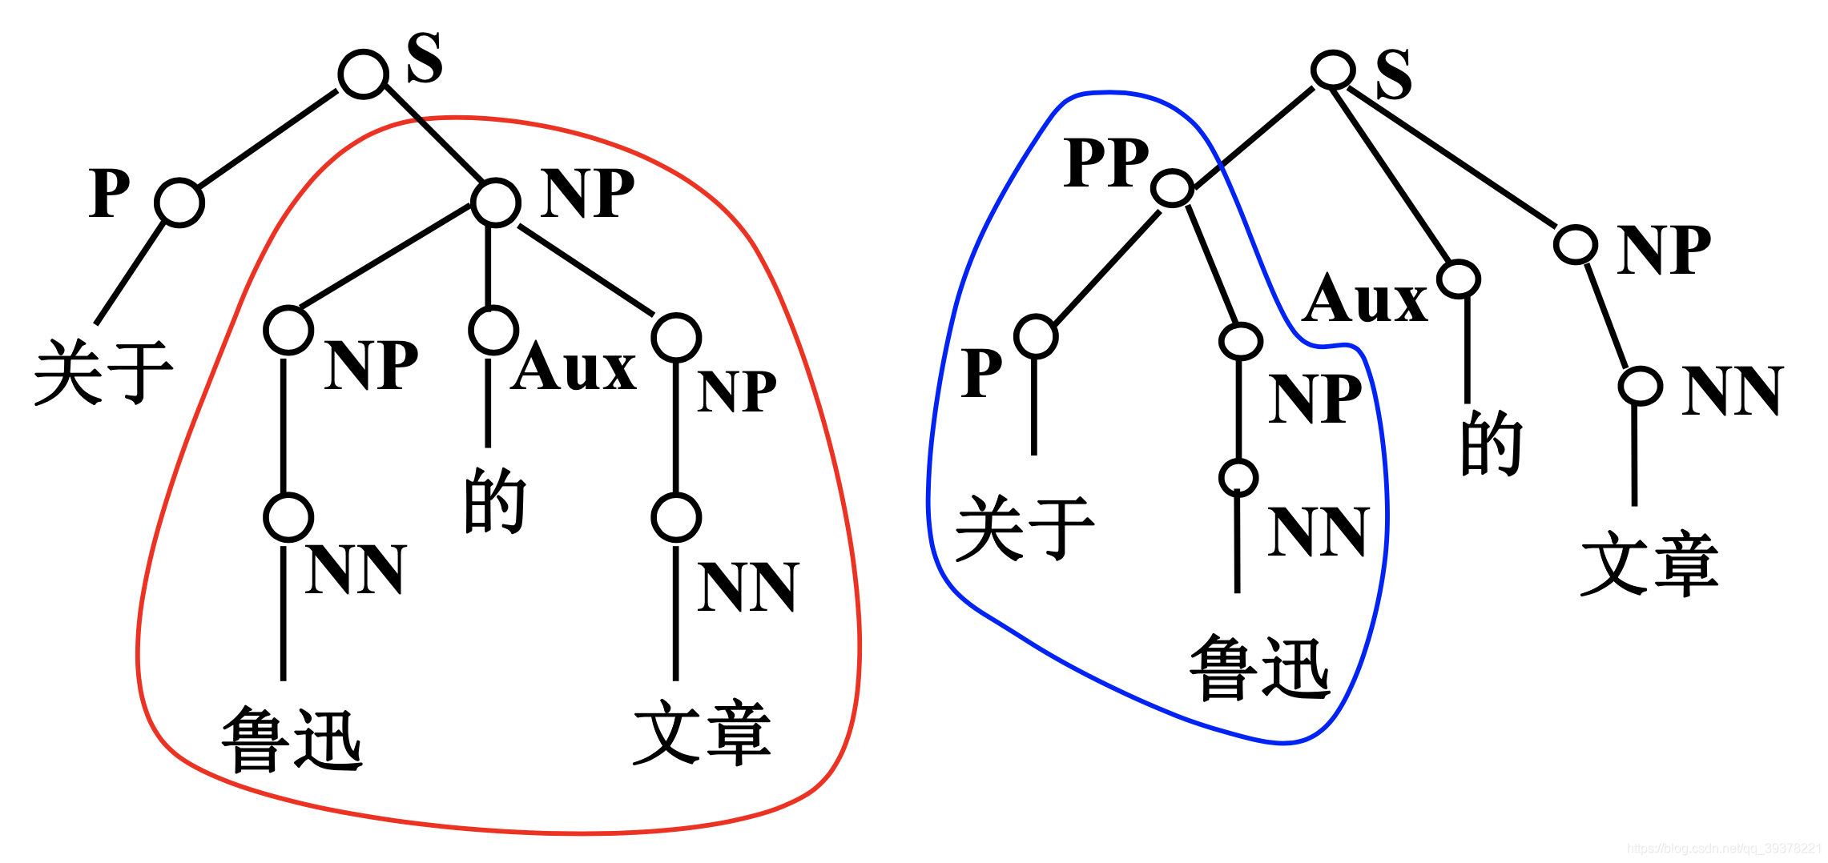
上下文无关文法的二义性
一个文法G，如果存在某个句子有不止一棵派生树与之对应，那么称这个文法是二义的。

Slide 17

短语结构句法分析
Ambiguity is an astonishingly severe problem for natural languages.
When researchers first started building reasonably large grammars for languages such as English, they were surprised to see that sentences often had a very large number of possible parse trees:
It is not uncommon for a moderate-length sentence (say 20 or 30 words in length) to have hundreds, thousands, or even tens of thousands of possible parses.
英语中的结构歧义随介词短语组合个数的增加而不断加深的，这个组合个数我们称之为开塔兰数(Catalan number，记作C_{N}), n (n为自然数)个介词短语
$Catlann=C_{2n}^{n}$-$C_{2n}^{n+1}$

Slide 18
短语结构句法分析方法
基于CFG规则的分析方法：
线图分析法(chart parsing)
CYK 算法
Earley (厄尔利)算法
LR 算法 / Tomita 算法
基于 PCFG 的分析方法:
PCFG: Probabilistic Context-Free Grammar (有时也写作Stochastic CFG, SCFG)

Slide 19




线图分析法
自底向上的Chart 分析算法
给定一组 CFG 规则: XP →α₁…α_{n} (n>=1),α既可以是终结符也可以是非终结符
给定一个句子的词性序列： ^{S=W}₁^{W}₂...^{W}_{n}
构造一个线图：一组结点和边的集合；
W₁ W₂
0 1 2 n-1 n
W_{n}
建立一个二维表：记录每一条边的起始位置和终止位置。

Slide 20




线图分析法
执行操作：查看任意相邻几条边上的词性串是否与某条重写规则的右部相同，如果相同，则增加一条新的边跨越原来相应的边，新增加边上的标记为这条重写规则的头(左部)。重复这个过程，直到没有新的边产生。
W₁ W_{n}
W₂
0
1 n-1
2
n

Slide 21
线图分析法
点规则：用于表示规则右部被归约(reduce)的程度。可以理解为点的位置左边都是匹配到的规则的一部分，如果点的左边是规则右部的所有内容，那么就说明规则右边已经被完全匹配。根据点规则，可有以下两种边：
活性边（活动弧）：规则右部未被完全匹配
非活性边（非活动弧，或完成弧）：规则右部已被完全匹配

Slide 22
线图分析法
设有规则：NP  Det A N
NP  Det N NP  A N
句子: The good book
Det A N
NP  Det ◦ A N
NP  Det ◦ N NP  Det A ◦ N NP  Det A N ◦

Slide 23
线图分析法
句子: The good book
Det A N
NP  Det ◦ A N
NP  Det ◦ N
活性边(活动弧)：
规则右部未被完全匹配
点 规 则
非活性边(非活动弧, 或 完成弧)：
规则右部已被完全匹配
NP  Det A ◦ N
NP  Det A N ◦

Slide 24
线图分析法
数据结构
线图(Chart)：保存分析过程中已经建立的成分(包括终结符和非终结符)、位置(包括起点和终点)。通常以 n×n 的数组表示(n 为句子包含的词数)。
代理表(待处理表)(Agenda)：记录刚刚得到的一些重写规则所代表的成分，这些重写规则的右端符号串与输入词性串(或短语标志串)中的一段完全匹配， 通常以栈或线性队列表示。
活动边集(ActiveArc)：记录那些右端符号串与输入串的某一段相匹配，但还未完全匹配的重写规则， 通常以数组或列表存储。

Slide 25


线图分析法
算法描述：
从输入串的起始位置到最后位置，循环执行如下步骤：
如果待处理表(Agenda)为空，则找到下一个位置上的词，将该词对应的(所有)词类X 附以(i, j) 作为元素放到待处理表中，即X (i, j)。其中，i, j 分别是该词的起始位置和终止位置，j > i，j - i 为该词的长度。
从Agenda 中取出一个元素X(i, j)。
对于每条规则A →X γ ，将 A →X ° γ (i,j) 加入活动边集ActiveArc 中，然后调用扩展弧子程序。
X
…
…
j
i

Slide 26
线图分析法
扩展弧子程序：
(a)将 X 插入图表(Chart)的(i, j) 位置中。
(b)对于活动边集(ActiveArc)中每个位置为(k, i) (1≤k<i ) 的点规则，如果该规则具有如下形式：A →α°X ,
如果A=S, 则把S (1, n+1) 加入到Chart 中，并给出一个完整的分析结果；
否则，则将 A(k, j) 加入到Agenda表中。
(c)对于每个位置为(k, i) 的点规则：A → α ° X β，则将
A →α X ° β加入到活动边集中。

Slide 27
输入句子： the boy hits the dog
₁Det₂N₃V₄Det₅N₆
 | Agenda | ActiveArc | Chart
Agenda初始内容为空加入第一个词Det(1,2)，然后取出Det(1,2)，将NP→Det∘N(1,2)加入ActiveArc中，将Det(1,2)插入Chart中 |  | NP→Det∘N(1,2) | Det(1,2)
Agenda为空，加入第二个词N(2,3)；取出N(2,3)；并没有满足A→Nγ的规则；将N(2,3)插入Chart中，ActiveArc中NP→Det∘N(1,2)满足条件（b），于是将NP(1,3)加入Agenda | NP(1,3) |  | Det(1,2),N(2,3)
取出NP(1,3)；将S→NP∘VP(1,3)加入ActiveArc；将NP(1,3)插入Chart |  | S→NP∘VP(1,3) | Det(1,2),N(2,3),NP(1,3)
Agenda为空，加入第三个词V(3,4)；将VP→V∘NP(3,4)加入ActiveArc；将V(3,4)插入Chart |  | S→NP∘VP(1,3) VP→V∘NP(3,4) | Det(1,2),N(2,3),NP(1,3),V(3,4)
Agenda为空，加入第四个词Det(4,5)；将NP→Det∘N(4,5)加入ActiveArc；将Det(4,5)插入Chart中 |  | S→NP∘VP(1,3) VP→V∘NP(3,4)NP→Det∘N(4,5) | Det(1,2),N(2,3),NP(1,3),V(3,4),Det(4,5)
Agenda为空，加入第五个词N(5,6)；将N(5,6)插入Chart中；ActiveArc中NP→Det∘N(4,5)满足条件（b），将NP(4,6)加入Agenda | NP(4,6) | S→NP∘VP(1,3) VP→V∘NP(3,4) | Det(1,2),N(2,3),NP(1,3)，V(3,4),Det(4,5),N(5,6)
取出NP(4,6)；将NP(4,6)插入Chart；ActiveArc中VP→V∘NP(3,4)满足条件（b），将VP(3,6)加入Agenda | VP(3,6) | S→NP∘VP(1,3) | Det(1,2),N(2,3),NP(1,3)，V(3,4),Det(4,5),N(5,6),NP(4,6)
取出VP(3,6)；将VP(3,6)插入Chart；ActiveArc中S→NP∘VP(1,3)满足条件（b），将S(1,6)加入Chart |  |  | Det(1,2),N(2,3),NP(1,3),V(3,4),Det(4,5),N(5,6),NP(4,6),VP(3,6),S(1,6)
G (S):
S →NP VP
NP→Det N
VP→V NP
Det→the
N→boy
V→hit
N→dog

Slide 28
线图分析法
输入句子： the boy hits the dog
G (S):
S → NP VP
NP→ Det N
VP→ V NP
Det→ the
N→ boy
V→ hit
N→ dog
Det N
V Det N
NP
NP
VP
S

Slide 29








线图分析法
将上图中的边改为结点，将结点改为边，得到分析结果的直观图。
S
NP
VP
Det
N
NP
the
boy
V
Det
N
hits
the
dog

Slide 30
线图分析法
Chart parsing 算法评价
优点：
算法简单，容易实现，开发周期短。
弱点：
算法效率低
基于高质量的规则，分析结果与规则质量密切相关
难以区分歧义结构

Slide 31
CYK分析法
Cocke-Younger-Kasami (CYK) 算法
也是基于CFG规则的分析算法，是一种自底向上的分析算法
对 Chomsky 文法进行CNF范式化
构造 (n+1)×(n+1) 识别矩阵，n为输入句子长度。
假设输入句子 x=w₁w₂…w_{n}，w_{i} 为构成句子的单词，n=| x |。

Slide 32
CYK分析法
Definition (Chomsky Normal Form)
A context-free grammar G = (N,Σ,R, S) is in Chomsky form if each rule α → β ∈ R takes one of the two following forms:
X →Y₁Y₂ where X ∈ N, Y₁ ∈ N, Y₂ ∈ N.
X →Y where X ∈ N, Y ∈ Σ.
Convert A→ Bc to CNF:
A→BC, C→c
Convert A→ BCD to CNF:
A→BX, X→CD

Slide 33
CYK分析法
识别矩阵的构成
方阵对角线以下全部为0
主对角线以上的元素由文法G的非终结符构成
主对角线上的元素由输入句子的终结符号(单词) 构成

Slide 34
CYK分析法
0,0 0,1
0, n
1,1
i, i
i, i+1
i, j-1
i, j
i+1, i+1
i+1, j
j-1, j
j, j
n, n

Slide 35
CYK分析法
识别矩阵构造步骤：
(1) 首先构造主对角线，令 t_{0,0}=0，然后，从 t_{1,1} 到t_{n,n}
在主对角线的位置上依次放入输入句子x 的单词w_{i}。
(2) 构造主对角线以上紧靠主对角线的元素t_{i, i+1}, 其中 i = 0, 1, 2 , …, n-1。对于输入句子 x = w₁ w₂ … w_{n}， 从 w₁ 开始分析。
如果在文法G 的产生式集中有一条规则：
A →w_{1，}则 t_{0,1}=A。
依此类推，如果有 A →w_{i+1}，则 t_{i, i+1} =A。即，对于主对角线上的每一个终结符 w_{i}，所有可能推导出它的非终结符写在它的右边主对角线上方的位置上。
(3) 按平行于主对角线的方向，一层一层地向上填写矩阵的各个元素 t_{i, j}，其中，i = 0,1, …, n-d, j = d+i，d=2, 3, …, n。
如果存在一个正整数 k, i+1<= k <=j-1，在文法G的规则集中有产生式:A →BC, 并且B ∈t_{i,k}, C∈t_{k,j}， 那么，将A写到矩阵t_{i,j} 位置上。
判断句子 x 由文法 G 所产生的充要条件是：t_{0,n}=S。

Slide 36
CYK分析法
0,0 0,1
1,1
i-1, •
i-1, i
i, i
k-1, •
k-1,k
k, k
j-1, •
j-1, j
j, j
n, n

Slide 37
CYK分析法
1,1
i-1, •
i-1, i
B
A
i, i
k-1, •
k-1,k
C
k, k
j-1, •
j-1, j
j, j
n, n

Slide 38
CYK分析法
给定文法 G(S)：
S → P VP
(3) VP → VP N
(5) V → 喜欢
(7) N → 书
(2) VP → V V
(4) P → 他
(6) V → 读
请用 CYK 算法分析句子：他喜欢读书

Slide 39
CYK分析法
(1) 汉语分词和词性标注以后： 他/P 喜欢/V 读/V 书/N
n=4
构造识别矩阵：
执行分析过程。 ₀
0 1 2 3 4
0
P
1
2
3
4
他
V
VP
S → P VP
VP → V V
VP → VP N
喜欢
V
读
N
书

Slide 40
CYK分析法
(1) 汉语分词和词性标注以后： 他/P 喜欢/V 读/V 书/N
n=4
构造识别矩阵：
执行分析过程。 ₀
0 1 2 3 4
0
P P
1
2
3
4
他
V
VP
S → P VP
VP → V V
VP → VP N
喜欢
V
N
读
N
书

Slide 41
CYK分析法
(1) 汉语分词和词性标注以后： 他/P 喜欢/V 读/V 书/N
判断句子 x 由文法 G 所产生的充要条件是：t_{0,n}=S
n=4
构造识别矩阵：
执行分析过程。 ₀
0 1 2 3 4
0
P P S
?
1
2
3
4
他
V
VP
S → P VP
VP → V V
VP → VP N
喜欢
V
N
读
N
书

Slide 42
CYK分析法
(1) 汉语分词和词性标注以后： 他/P 喜欢/V 读/V 书/N
n=4
构造识别矩阵：
执行分析过程。 ₀
0 1 2 3 4
0
P P
1
2
3
4
他
V
VP
VP
S → P VP
VP → V V
VP → VP N
喜欢
V
N
读
N
书

Slide 43
CYK分析法
(1) 汉语分词和词性标注以后： 他/P 喜欢/V 读/V 书/N
n=4
构造识别矩阵：
执行分析过程。 ₀
0 1 2 3 4
0
P P P
1
2
3
4
他
V
VP
VP
S → P VP
VP → V V
VP → VP N
喜欢
V
N
读
N
书

Slide 44
CYK分析法
(1) 汉语分词和词性标注以后： 他/P 喜欢/V 读/V 书/N
n=4
构造识别矩阵：
执行分析过程。 ₀
0 1 2 3 4
0
P P P S
1
2
3
4
他
V
VP
VP
S → P VP
VP → V V
VP → VP N
喜欢
V
N
读
N
书

Slide 45
CYK分析法
S
VP VP
他/P 喜欢/V 读/V 书/N

Slide 46
CYK分析法
CYK 算法的评价:
优点
简单易行，执行效率高
弱点
必须对文法进行CNF范式化处理
无法区分歧义

Slide 47
概率上下文无关文法
A context-free grammar (CFG) is a 4-tuple G = (N,Σ,R, S) where:
• N is a finite set of non-terminal symbols.
• Σ is a finite set of terminal symbols.
• R is a finite set of rules of the form X → Y₁Y₂ . . . Y_{n}, where X ∈ N, n >= 0, and Y_{i} ∈ (N ∪Σ) for i = 1 . . . n.
• S ∈ N is a distinguished start symbol.
Given a context-free grammar G, we will use the following definitions:
T_{G} is the set of all possible left-most derivations (parse trees) under the grammar G. When the grammar G is clear from context we will often write this as simply T .
• For any derivation t ∈T_{G} , we write yield(t) to denote the string s ∈ Σ* that is the yield of t (i.e., yield(t) is the sequence of words in t).
• For a given sentence s ∈ Σ*, we write T_{G} (s) to refer to the set {t : t ∈ TG, yield(t) = s}
That is, T_{G} (s) is the set of possible parse trees for s.
• We say that a sentence s is ambiguous if it has more than one parse tree, i.e., |T_{G} (s)| > 1.
• We say that a sentence s is grammatical if it has at least one parse tree, i.e., |T_{G} (s)| > 0.

Slide 48
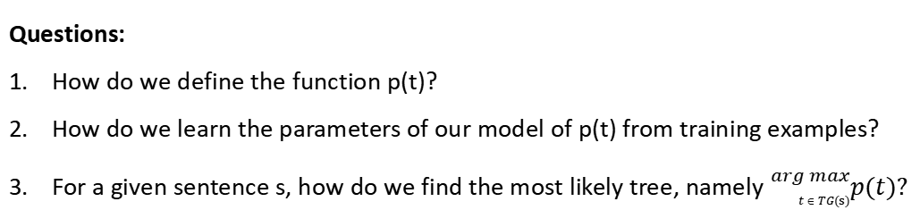
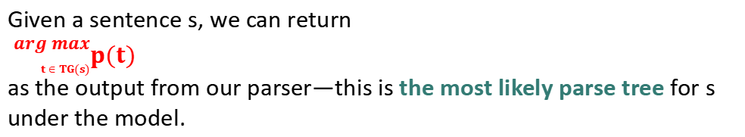
概率上下文无关文法
Given a sentence s, we can return
${}_{t  TG(s)}^{arg max}{p(t)}$
as the output from our parser—this is the most likely parse tree for s under the model.
p(t) >= 0
Questions:
How do we define the function p(t)?
How do we learn the parameters of our model of p(t) from training examples?
For a given sentence s, how do we find the most likely tree, namely ${}_{t  TG(s)}^{arg max}{p(t)}$?

Slide 49
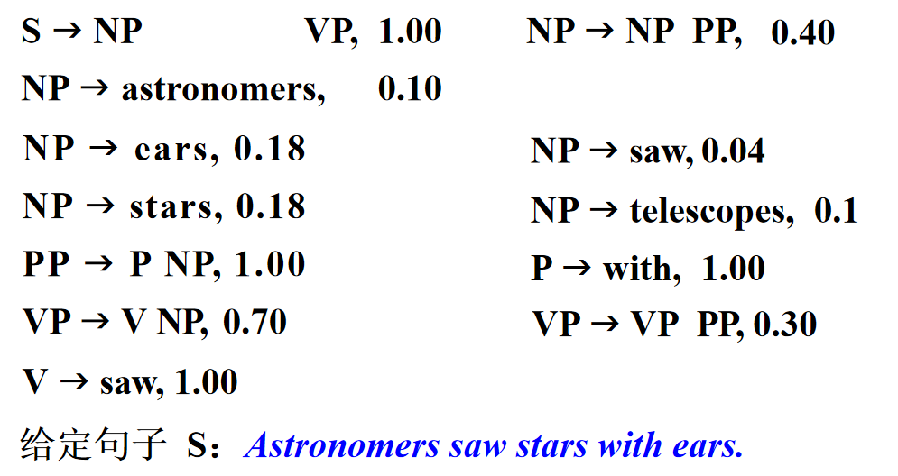
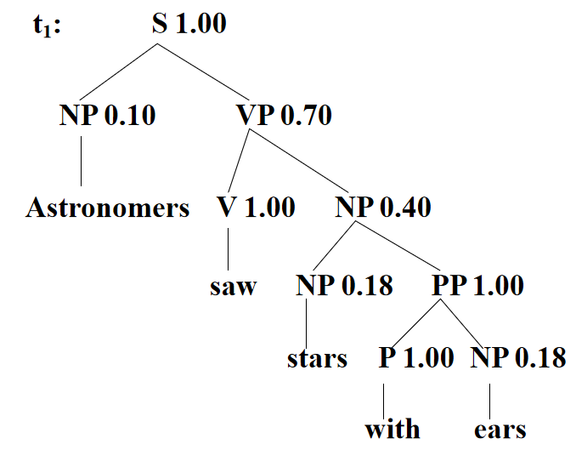
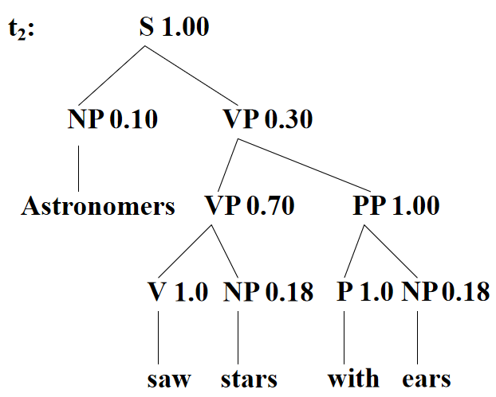
概率上下文无关文法

Slide 50
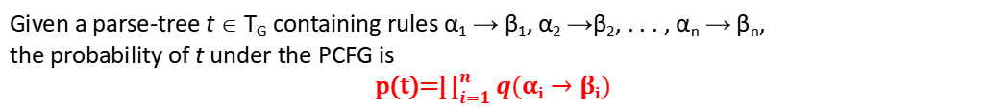
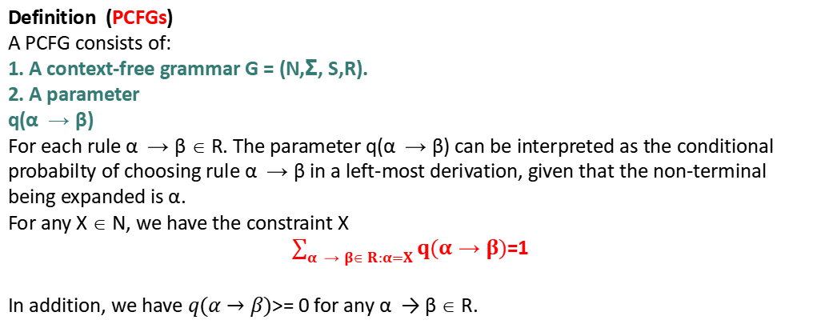
概率上下文无关文法
Definition (PCFGs)
A PCFG consists of:
1. A context-free grammar G = (N,Σ, S,R).
2. A parameter
q(α → β)
For each rule α → β ∈ R. The parameter q(α → β) can be interpreted as the conditional probabilty of choosing rule α → β in a left-most derivation, given that the non-terminal being expanded is α.
For any X ∈ N, we have the constraint X
$\sum_{α → β∈ R:α=X}{q(α→β)}$=1
In addition, we have $q(α→β)$>= 0 for any α → β ∈ R.
Given a parse-tree t ∈ T_{G} containing rules α₁ $→$ β₁, α₂ $→$β₂, . . . , α_{n} $→$ β_{n},
the probability of t under the PCFG is
p(t)=$\prod_{i=1}^{n}{q(αi→βi)}$

Slide 51
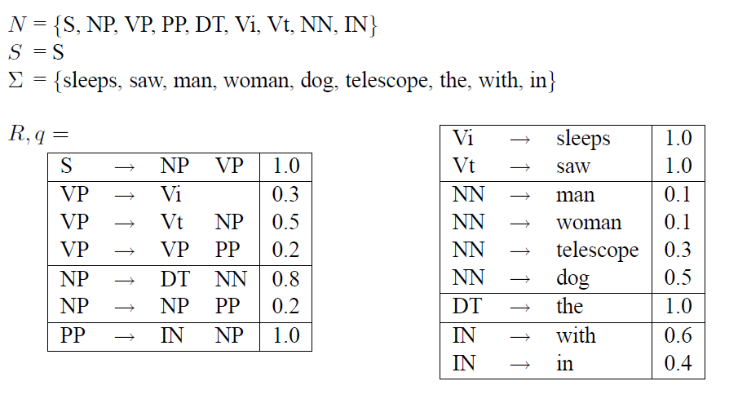
概率上下文无关文法

Slide 52
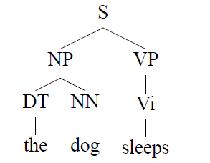
概率上下文无关文法
p(t) =
q(S → NP VP) ×
q(NP → DT NN) ×
q(DT → the) ×
q(NN → dog) ×
q(VP → Vi) ×
q(Vi → sleeps)

Slide 53
概率上下文无关文法

Slide 54


概率上下文无关文法
Training data: a set of parse trees t₁, t₂, . . . , t_{m}.
we will write yield(t_{i}) to be the yield for the i’th parse tree in the sentence, i.e., yield(t_{i}) is the i’th sentence in the corpus.
Each parse tree t_{i} is a sequence of context-free rules:
Assume that every parse tree in our corpus has the same symbol, S, at its root, then define a PCFG (N,Σ, S,R, q) as follows:
N is the set of all non-terminals seen in the trees t₁ . . . t_{m}.
Σ is the set of all words seen in the trees t₁ . . . t_{m}.
The start symbol S is taken to be S.
The set of rules R is taken to be the set of all rules α → β seen in the trees t₁ . . . t_{m}.
The maximum-likelihood parameter estimates are:
q_{ML}(α → β)=$\frac{Count(α → β)}{Count(α)}$
If the rule VP →Vt NP is seen 105 times in our corpus, and the non-terminal VP is seen 1000 times, then
q_{ML}(α → β)=$\frac{105}{1000}$

Slide 55
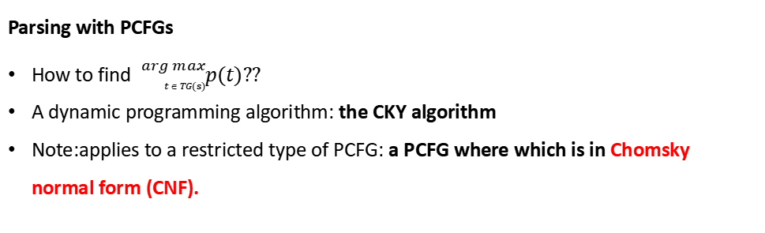
概率上下文无关文法
Parsing with PCFGs
How to find ${}_{t  TG(s)}^{arg max}{p(t)}$??
A dynamic programming algorithm: the CKY algorithm
Note:applies to a restricted type of PCFG: a PCFG where which is in Chomsky normal form (CNF).
Definition (Chomsky Normal Form)
A context-free grammar G = (N,Σ,R, S) is in Chomsky form if each rule α → β ∈ R takes one of the two following forms:
X →Y₁Y₂ where X ∈ N, Y₁ ∈ N, Y₂ ∈ N.
X →Y where X ∈ N, Y ∈ Σ.

Slide 56
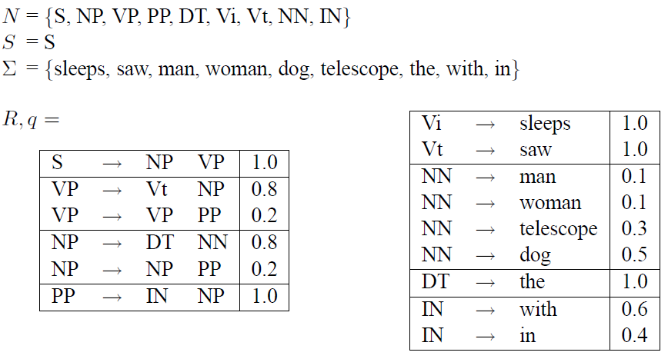
概率上下文无关文法

Slide 57
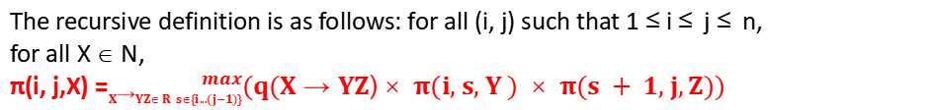
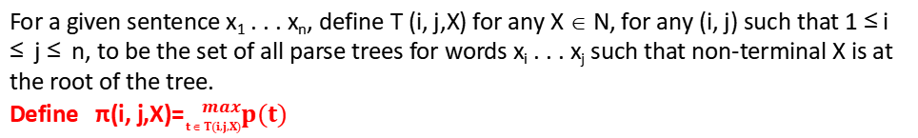
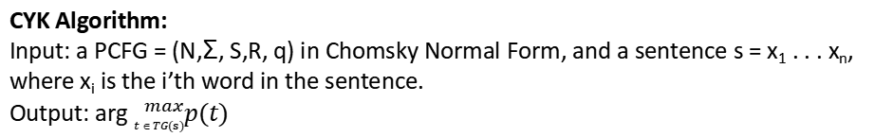
概率上下文无关文法
CYK Algorithm:
Input: a PCFG = (N,Σ, S,R, q) in Chomsky Normal Form, and a sentence s = x₁ . . . x_{n}, where x_{i} is the i’th word in the sentence.
Output: arg ${}_{t  TG(s)}^{ max}{p(t)}$
For a given sentence x₁ . . . x_{n}, define T (i, j,X) for any X ∈ N, for any (i, j) such that 1 ≤ i ≤ j ≤ n, to be the set of all parse trees for words x_{i} . . . x_{j} such that non-terminal X is at the root of the tree.
Define π(i, j,X)=${}_{t  T(i,j,X)}^{ max}{p(t)}$
The recursive definition is as follows: for all (i, j) such that 1 ≤ i ≤ j ≤ n,
for all X ∈ N,
π(i, j,X) =${}_{X→YZ R s\{i...(j−1)\}}^{ max}{(q(X→YZ)× π(i, s, Y ) × π(s + 1, j,Z))}$

Slide 58
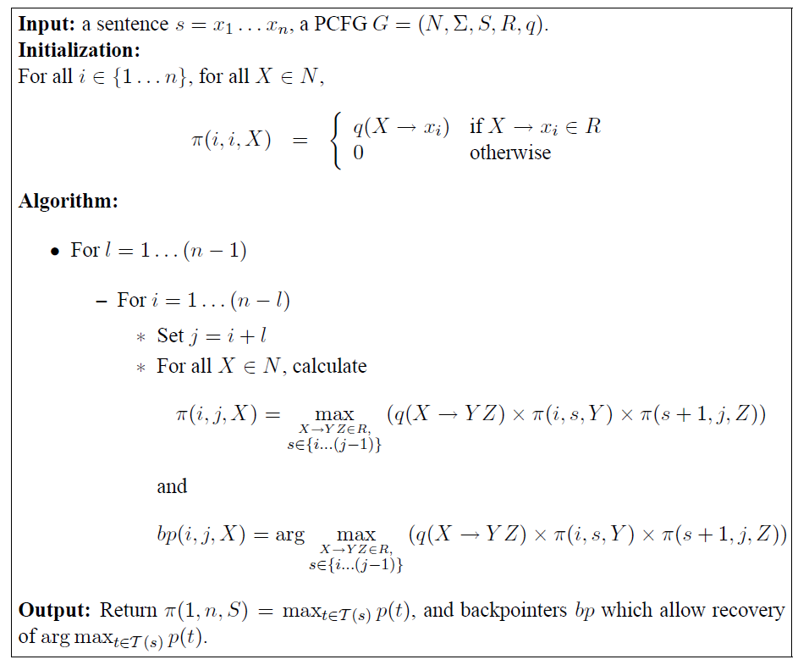
概率上下文无关文法

Slide 59
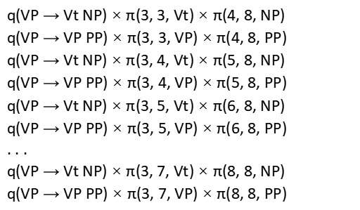
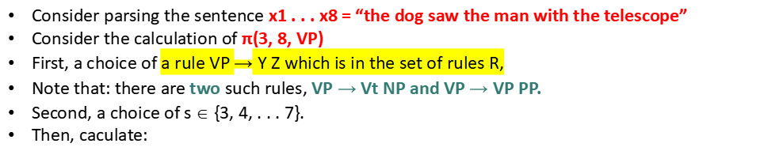
概率上下文无关文法
Consider parsing the sentence x1 . . . x8 = “the dog saw the man with the telescope”
Consider the calculation of π(3, 8, VP)
First, a choice of a rule VP $→$ Y Z which is in the set of rules R,
Note that: there are two such rules, VP $→$ Vt NP and VP $→$ VP PP.
Second, a choice of s ∈ {3, 4, . . . 7}.
Then, caculate:
q(VP $→$ Vt NP) × π(3, 3, Vt) × π(4, 8, NP)
q(VP $→$ VP PP) × π(3, 3, VP) × π(4, 8, PP)
q(VP $→$ Vt NP) × π(3, 4, Vt) × π(5, 8, NP)
q(VP $→$ VP PP) × π(3, 4, VP) × π(5, 8, PP)
q(VP $→$ Vt NP) × π(3, 5, Vt) × π(6, 8, NP)
q(VP $→$ VP PP) × π(3, 5, VP) × π(6, 8, PP)
. . .
q(VP $→$ Vt NP) × π(3, 7, Vt) × π(8, 8, NP)
q(VP $→$ VP PP) × π(3, 7, VP) × π(8, 8, PP)

Slide 60
概率上下文无关文法
PCFG 的评价
优点：
可利用概率减少分析过程的搜索空间；
可利用概率对概率较小的子树剪枝，加快分析效率；
可以定量地比较两个语法的性能。
弱点：
分析树的概率计算条件非常苛刻，甚至不够合理。

Slide 61
短语结构分析方法评估
内部评测(intrinsic evaluation)
对评测方法本身的评测，用于指导句法分析系统及其语法的开发过程。主要指标有：
语法的覆盖性 (grammatical coverage)
平均分析基数 (average parse base)
结构一致性 (structural consistency)
排序的一致性 (best-first/ranked consistency)等

Slide 62
短语结构分析方法评估
对比评测(comparative evaluation )
用于对比不同系统之间的性能差别，主要评测指标和方法包括：
树相似性 (tree similarity)
模型的熵 (或困惑度) (entropy/perplexity)
语法评估兴趣小组 (grammar evaluation interest group, GIEG)的评测方案等

Slide 63
短语结构分析方法评估
句法分析器性能评测
PARSEVAL测度，三个基本的评测指标：
精度(precision)：句法分析结果中正确的短语个数所占的比例，即分析结果中与标准分析树（答案）中的短语相匹配的个数占分析结果中所有短语个数的比例，即：
Precision＝分析得到的正确的短语个数/分析得到的所有的短语个数
召回率(recall)：句法分析结果中正确的短语个数占标准分析树中全部短语个数的比例，即：
Recall=分析得到的正确的短语个数/标准树库中(答案)的短语个数
F-measure
交叉括号数(crossing brackets)：一棵分析树中与其他分析树中边界相交叉的成分个数的平均值。

Slide 64
短语结构分析方法评估
分析树中除了词性标注符号以外的其他非终结符节点通常采用如下标记格式：XP-(起始位置：终止位置)。
其中，XP为短语名称；(起始位置：终止位置)为该节点的跨越范围，起始位置指该节点所包含的子节点的起始位置，终止位置为该节点所包含的子节点的终止位置。
分析得到的某一个短语的覆盖范围与标准句法分析结果的某个短语的覆盖范围 存在重叠又不存在包含关系,即构成了一个交叉括号。

Slide 65
短语结构分析方法评估
“Sales executives were examining the figures with great care yesterday.”
(a) 句法分析实例
(标准答案)
ROOT S
NP
VP
*NP
.
NNS NNS VBD
₀Sales₁ execut.₂
VP
NN
.
were₃ VBG
NP
PP yesterday₁₀
.11
DT NNS IN NP
the₅ fig.₆ with₇ JJ NN
great₈ care₉
exam.₄
在标准答案树中，除了词性标注符号以外(即除了叶子节点和其直接父节点以外)的其他非终结符节点(短语)有：S-(0:11), NP- (0:2), VP-(2:9), VP-(3:9), NP-(4:6), PP-(6:9), NP-(7:9), *NP-(9:10) 。
宗成庆：《自然语言处理》讲义，第 9 章 129/159

Slide 66
短语结构分析方法评估
(b) 系统分析结果
ROOT S
在系统输出的分析树中，除了词性标注符号以外的其他非终结符节点(短语)有：
NP
NNS NNS VBD
S-(0:11), NP-(0:2),
VP-(2:10), VP-(3:10),
NP-(4:10), NP-(4:6),
PP-(6:10), NP-(7:10)。
VP
.
VP
₀Sales ₁ execut.₂ were₃ VBG
exam.₄ NP
.
11
NP
PP
DT NNS IN
the ₅ fig.₆ with ₇
NP
NN NN NN
great₈ care₉ yesterday₁₀

Slide 67
短语结构分析方法评估
标准答案：S-(0:11), NP-(0:2), VP-(2:9), VP-(3:9), NP-
(4:6), PP-(6:9), NP-(7:9), *NP-(9:10)
系统结果：S-(0:11), NP-(0:2), VP-(2:10), VP-(3:10), NP-
(4:10), NP-(4:6), PP-(6:10), NP-(7:10)
Precision = 3/8 = 37.5%
Recall = 3/8= 37.5%

Slide 68
短语结构分析方法评估
另外两个指标：
词性标注的准确率(tagging accuracy):
在该句子的分析树中，11个词中除了great 被错误地标注以外，其他的词性标注均为正确的，因此，词性标注准确率为10/11＝90.9%
交叉括号数(crossing brackets)和交叉准确率 (crossing accuracy)：
在本例中不存在交叉括号， 因此交叉括号数为0，交叉准确率为100％。

